Slide 1
Kalkulace a kalkulační systémy
  - stanovení či zjištění nákladů na kalkulační jednici
  kalkulační jednice = jednotka výkonu (vymezená objemově a druhově)
  nebo také: určitý výkon (výrobek, služba) vymezený měrnou jednotkou (kusy, kg, m, hod, ...) používaný jako elementární prvek kalkulace
  Metody kalkulace:
  - způsob stanovení předpokládané výše nákladů
  (vymezená objemově a druhově)
Kalkulace nákladů = je písemný přehled jednotlivých složek nákladů a jejich úhrn na kalkulační jednici.

Slide 2
Kalkulace pojem
Definujte kalkulaci nákladů výkonů.
3 základní významy/roviny:
činnost vedoucí ke zjištění či stanovení nákladů na konkrétní výkon podniku, který je přesně druhově, objemově a jakostně vymezen – tzv. kalkulační jednice
výsledek této činnosti, tzn. propočet celkových či dílčích nákladů na tuto kalkulační jednici
vydělitelná část IS podniku, resp. subsystém manažerského účetnictví

Slide 3
Kalkulace
Neexistuje univerzálně správný nebo špatný způsob přiřazení nákladu příslušnému objektu!!!
Každý způsob alokace musí respektovat nejen vztah nákladů k objektu, ale zejména rozhodovací úlohu, která bude na základě alokační úvahy řešena!

Slide 4
Metody kalkulace
způsob stanovení předpokládané výše nákladů
závislost především na:
    předmětu kalkulace
    na způsobu přičítání nákladů předmětu kalkulace
    na struktuře nákladů.
  Kalkulace – předběžná, výsledná, propočtová, normová – operativní a plánová

Slide 5
Předmět kalkulace
Co může a co naopak nemůže být předmětem
kalkuace?
v praxi se kalkulují pouze nejdůležitější druhy výkonů nebo jejich skupiny
Obecně platí, že nelze za předmět kalkulace považovat veškeré dění v podniku, ale jen tu část aktivit, kterou lze dle zjištěných výsledků následně či průběžně řídit.
Předmět kalkulace je vymezen především:
  kalkulační jednicí
  kalkulovaným množstvím (určitý počet kalkulačních jednic).

Slide 6
Typový kalkulační vzorec
Jaké kalkulační vzorce znáte? Čím se od sebe odlišují?
Jaká je jejich struktura?
Přímý materiál
Přímé mzdy
Ostatní přímé náklady
Výrobní režie
Vlastní náklady výroby
5. Zásobovací režie
6. Správní režie
Vlastní náklady výkonu
7. Odbytové (prodejní) náklady
Úplné vlastní náklady výkonu
8. Zisk
Prodejní cena bez DPH
Notes:
Výrobní režie - zahrnuje nákladové položky souvisící s řízením a obsluhou výroby, na kalkulační jednici. které nelze stanovit přímo Patří sem především režijní mzdy, opotřebení nástrojů, odpisy hmotného investičního majetku, spotřeba energie, náklady na opravy, na technický rozvoj,
režijní materiál.
• Správní režie – položky souvisící s řízením podniku např. odpisy správních budov, platy řídících pracovníků, poštovné, telefonní poplatky, pojištění, náklady na informatiku, počítače administrativních pracovníků, náklady na personalistiku, účetnictví, audit, daň z příjmu, finanční náklady – úroky,
náklady na vzdělání zaměstnanců apod.
• Odbytová režie – N spojené s odbytem, dopravou apod. skladování, propagační akce, prodej, expedice, marketing apod.

Slide 7
Retrográdní kalkulační vzorec
cíl - vyjádřit zásadní rozdíl mezi kalkulací nákladů a kalkulací ceny
jedna z možných podob:
Základní cena výkonu
- dočasná cenová zvýhodnění
- slevy zákazníkům (množstevní, sezónní)
Cena po úpravách
- náklady
Zisk

Slide 8
Kalkulační vzorce oddělující FN a VN
kalkulace variabilních nákladů
Cena po úpravách
- VN výrobku (přímé – jednicové náklady a variabilní režie)
Marže (příspěvek na úhradu fixních nákladů a tvorby zisku)
- FN (průměrné) připadající na výrobek
Zisk (průměrný) připadající na výrobek

Slide 9
Dynamická kalkulace
vychází ze základního členění nákladů a ze členění nákladů podle etap (fází) reprodukčního procesu
detailnější členění základního typového vzorce. Takováto kalkulace může vypadat např. takto:
Přímý jednicový materiál
Přímé jednicové mzdy
Ostatní přímé náklady - variabilní, fixní
Přímé náklady celkem
Výrobní režie - variabilní, fixní
Vlastní náklady výroby
Správní režie - variabilní, fixní
Vlastní náklady výkonu
Přímé jedn. náklady odbytu
Odbytová režie – variabilní, fixní
Úplné vlastní náklady výkonu

Slide 10
Kalkulace se stupňovitým rozvrstvením fixních nákladů
= stupňovitá kalkulace variabilních nákladů na principu příčinnosti
Cena po úpravách
- variabilní náklady
Marže 1
- fixní náklady výrobku
Marže 2
- fixní náklady skupiny výrobků
Marže 3
- fixní náklady střediska
Marže 4
-fixní náklady podniku
Zisk- ztráta v průměru připadající na výrobek

Slide 11
Členění kalkulačních metod podle způsobu přičítání režijních nákladů
1. Kalkulace dělením: a) prostá kalkulace dělením
b) stupňovitá kalkulace dělením
        - postupná
        - průběžná
c) kalkulace dělením s poměrovými čísly
2. Kalkulace přirážková
3. Kalkulace ve sdružené výrobě
        - zůstatková (odečítací) metoda
        - rozčítací metoda
        - metoda kvantitativní výtěže
4. Kalkulace rozdílové
- metoda standardních nákladů
- metoda normová

Slide 12
Příklad – kalkulace - zadání
Firma Terako s.r.o. vyrábí ložiska. Plánovaný úkol na měsíc listopad roku 2012 činí 10.000 kusů. Položky přímých nákladů jsou následující:
  Spotřeba jednicového materiálu 8 Kč
  Jednicové mzdy 6 Kč
  Rozpočty režijních nákladů středisek podniku pro měsíc listopad:
  Hlavní výroba 80 000 Kč
  Správa 40 000 Kč
Úkol:
Sestavte předběžnou kalkulaci jednoho kusu ložiska v položkách vlastní náklady výroby a vlastní náklady výkonu.

Slide 13
Příklad – kalkulace - řešení
Využijeme tradiční kalkulační vzorec:
Přímý materiál 8
Přímé mzdy 6
Ostatní přímé náklady 0
Výrobní režie 80 000 / 10 000 = 8
Vlastní náklady výroby 8 + 6 + 8 = 22
5. Zásobovací režie 0
6. Správní režie 40 000 / 10 000 = 4
Vlastní náklady výkonu 22 + 4 = 26
7. Odbytové (prodejní) náklady
Úplné vlastní náklady výkonu
8. Zisk
Prodejní cena bez DPH
9. DPH
Prodejní cena s DPH

Slide 14
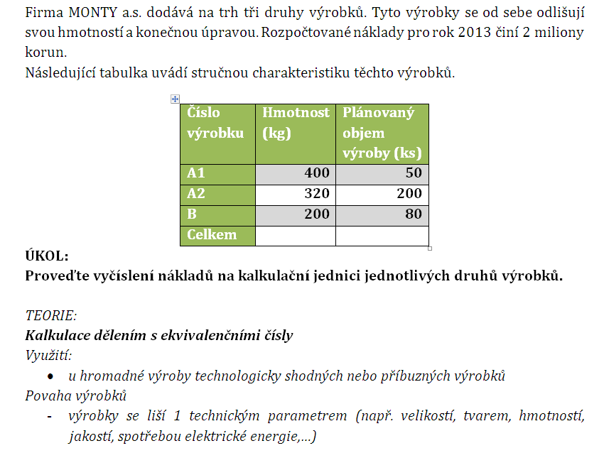
Příklad – kalkulace - zadání

Slide 15
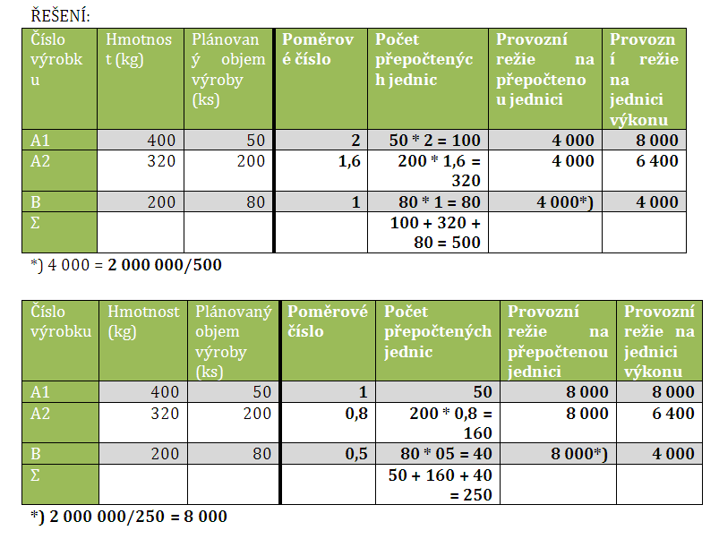
Příklad – kalkulace - řešení

Slide 16
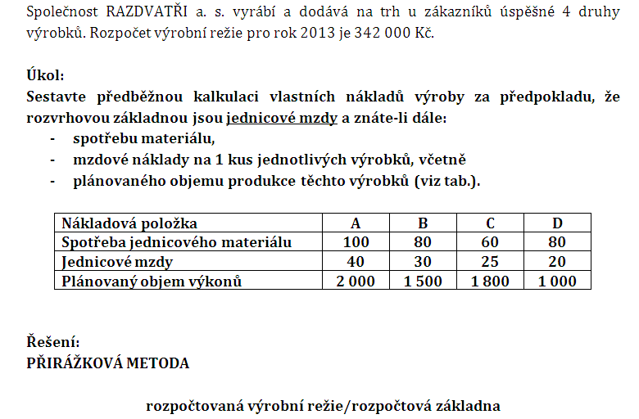
Příklad – kalkulace - zadání

Slide 17
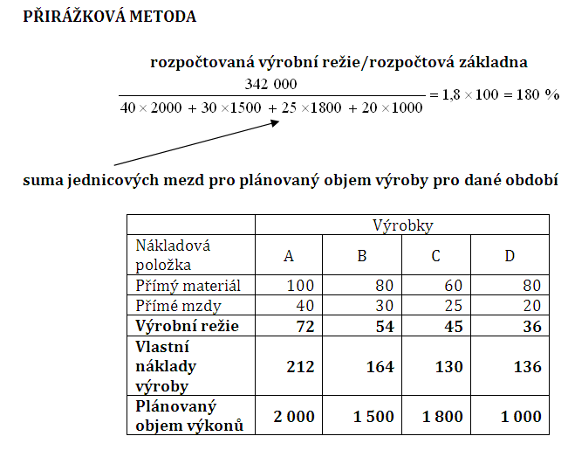
Příklad – kalkulace - řešení

Slide 18
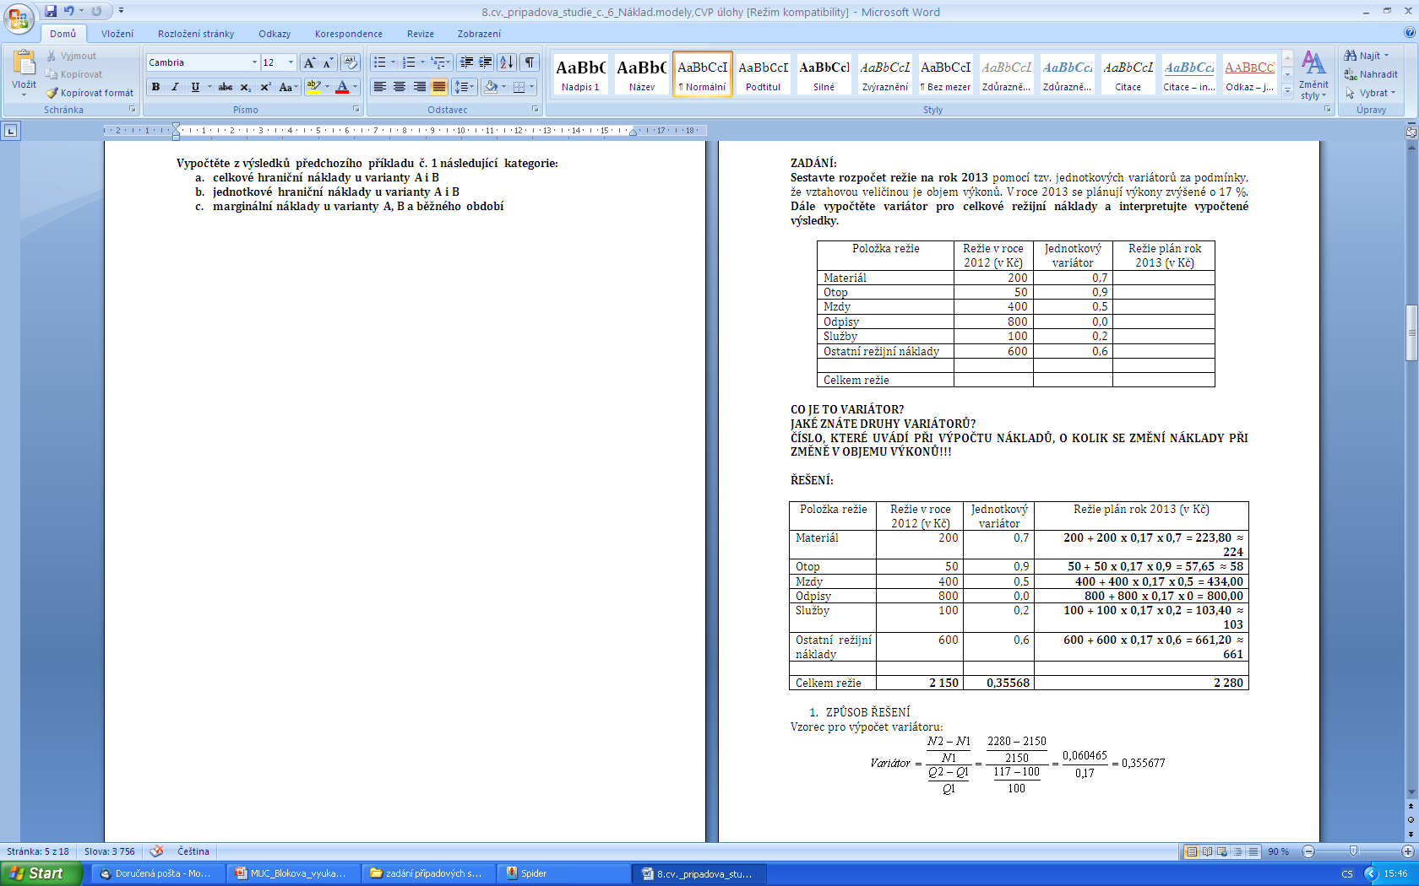
Rozpočtování, variátory – příklad - zadání

Slide 19
Rozpočtování, variátory – příklad - řešení
2. ZPŮSOB ŘEŠENÍ
2 150 + 2 150*0,17*x = 2 280
Kontrola: 2 150 + 2 150 x 0,17 x 0,35568 = 2 280

Slide 20
Metoda kalkulace ABC
Vznik z důvodu změn ve struktuře nákladů podniků v posledních letech – zvyšování poměru režijních nákladů k nákladům jednicovým
Režijní náklady členěné dle aktivit jsou přiřazovány výkonům dle různých vztahových veličin

Slide 21
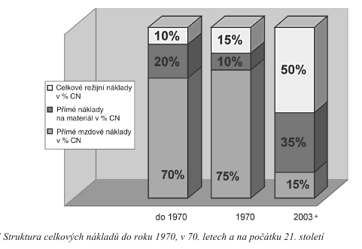
Zdroj: Petřík – Ekonomické a finanční řízení firmy, 2009

Slide 22
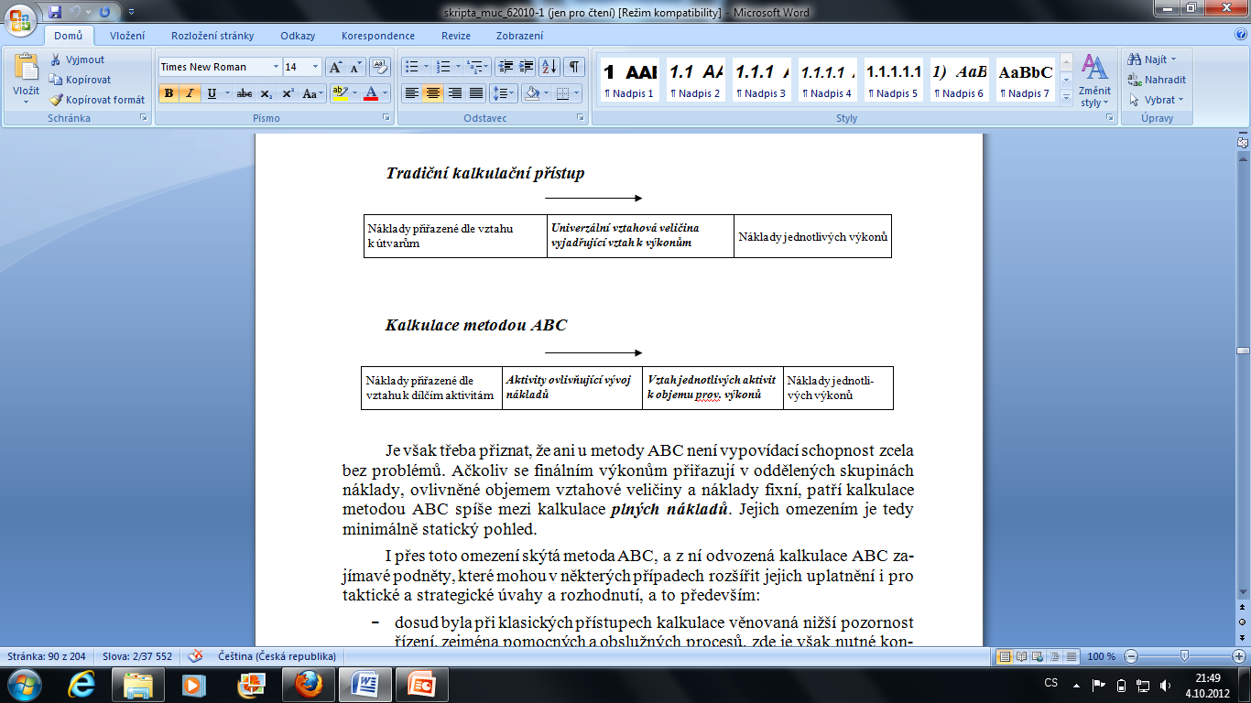
Rozdíl v konstrukci tradiční kalkulace a kalkulace ABC

Slide 23
Princip kalkulace dle dílčích aktivit (ABC)
Užití
- při přiřazování především režijních nákladů, jejichž reakce (růst x pokles) je spjata s aktivitou, která se obvykle vyvíjí buď nezávisle někdy i v nepřímé úměře k objemu finálních výkonů.
Přínosy kalkulací ABC
- přesnější přiřazování nákladů,
- hlubší znalost podnikových aktivit, které jsou nestandardní ve vztahu k nákladové náročnosti, nebo při taktických a strategických rozhodovacích úlohách

Slide 24
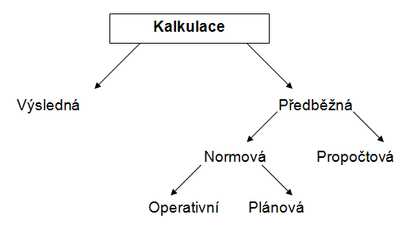
Kalkulační systém
Definujte kalkulační systém. Co jej v podnikové praxi konkrétně tvoří?

Slide 25
Kalkulace cílových nákladů I
angl. Target Costing
původ – Japonsko - 90. léta 20. stol.
80 % firem s montážním typem výroby, 60 % firem s procesní výrobou
nejčastější využití
- především u výrob složitějších výrobků, výrob s rozsáhlejším VaV, výroby s vyšší konkurencí
základní rysy TC
- ovlivnění N v předvýrobních etapách, na minimalizaci výrobkových nákladů
- důraz na komunikaci mezi jednotlivými profesemi při přípravě nového výrobku
- orientace na zákazníka – na 1. místě je cena, ze které se odvozuje výše nákladů
- orientuje pozornost na omezení plýtvání, omezení prostojů, eliminaci zbytečných a neproduktivních činností

Slide 26
Kalkulace cílových nákladů II
omezení, negativa
relativně nepřesná, protože vychází z podmínek před zahájením výroby, cena může být relativně vysoká a trh ji nemusí přijmout – snížení ceny pak nepřináší požadované zhodnocení,
snaha dosáhnout cílové náklady může prodloužit fázi přípravy, resp. výzkumu a vývoje se všemi důsledky změn v podmínkách vyplývajících z časového posunu odhadu ceny a výroby, včetně zvýšení nákladů na VaV
snižování nákladů má objektivní hranici, za níž je už jen snížení kvality výkonu, KCN musí respektovat tuto hranici,
v některých podnicích vedla snaha o maximální snížení nákladů k poklesu výkonnosti a v konečném důsledku ke zvýšení nákladů
O zahrnutí výrobku do výrobního programu by měly rozhodovat i další faktory, vycházející z celkové strategie podniku, nikoli cílové náklady a jejich dosažení

Slide 27
Kalkulace životního cyklu produktu
z angl. Life Cycle Costing (LCC)
cíl
odhadnout náklady na výrobek, které vzniknou v průběhu jeho celého životního cyklu produktu
umožňuje přihlédnout komplexně k nákladům spojeným s výrobou výrobku:
  k nákladům spojeným se zahájením a ukončením výroby,
  k nákladům na poprodejní služby i
  k dalším nákladům, které se v operativní či plánové kalkulaci nezohledňují – daně, poplatky, náhrady za poškození životního prostředí, náklady s uvedením do původního stavu apod. a komplexně posoudit efektivnost výrobku.
umožňuje řídit a kontrolovat náklady na výzkum a vývoj, které jsou považovány za investici určitého druhu, která se musí během životního cyklu výrobku vrátit.

Slide 28
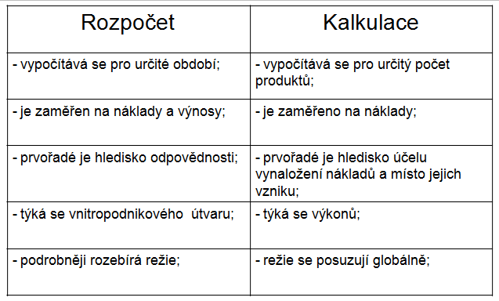
Kalkulace vs. rozpočet
Definujte alespoň tři odlišnosti mezi rozpočty a kalkulacemi.

